Slide 1
FORMULARIOS WEB Y BOOTSTRAP

Slide 2
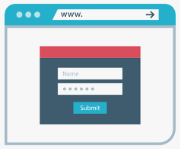
INTRODUCCIÓN
Ya sabemos qué es un formulario y cómo crearlo, a continuación, se explicará cómo incorporar el Framework Bootstrap en la creación de formularios.

Slide 3
CONTENIDOS
Formularios con Bootstrap

Slide 4
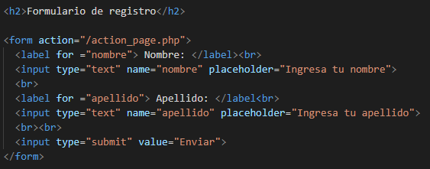
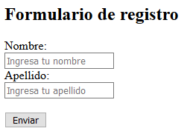
FORMULARIOS EN BOOTSTRAP
Como los formularios son una componente muy importante de casi todas las páginas web, Bootstrap contiene una serie de clases que permiten dar formato a los elementos de un formulario.
Por ejemplo:

Slide 5
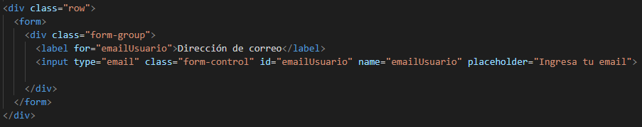
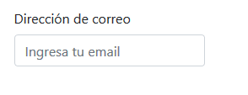
FORMULARIOS EN BOOTSTRAP
Las clases más comúnmente utilizadas para los formularios es la clase form-group la cual permite agrupar un conjunto de elemento, generalmente label y controles de ingreso de datos.

Slide 6
FORMULARIOS EN BOOTSTRAP
A los controles de formulario, se les aplica la clase form-control
Para los controles de archivo, se aplica la clase form-control-file

Slide 7
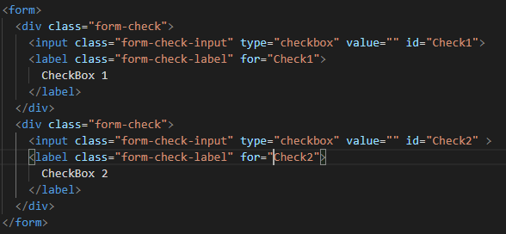

FORMULARIOS EN BOOTSTRAP
Para los controles checkbox y radio button, existe una clase especial llamada form-check que permite agrupar el contenido apilado.

Slide 8
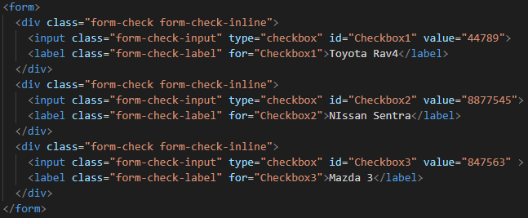

FORMULARIOS EN BOOTSTRAP
Si necesita que los controles se desplieguen de forma horizontal entonces debe aplicar la clase form-check-inline

Slide 9
FORMULARIOS EN BOOTSTRAP
Los botones de los formularios poseen una clase estándar para todos que es btn. Adicionalmente a la clase btn, existe una serie de clases que definen color del botón.
btn-primary
btn-secondary
btn-success
btn-danger
btn-warning
btn-info
btn-light
btn-dark
btn-outline-primary
btn-outline-secondary
btn-outline-success
btn-outline-danger
btn-outline-warning
btn-outline-info
btn-outline-light
btn-outline-dark

Slide 10
FORMULARIOS WEB Y BOOTSTRAP

